Slide 1


Slide 2
5 PECADOS DO POWERPOINT

Slide 3
1

Slide 4

1º Usar foto cortada
Primeiro erro que você pode estar fazendo em sua apresentação é usar fotos cortada.
Quando você usa fotos para sua apresentação você pode usar de duas maneiras.
Fotos com fundo transparente com extensão PNG. Essas fotos são ótimas para você usar em qualquer situação dentro da sua apresentação.
PNG

Slide 5

Tem outro tipo de foto que você também pode utilizar, que são fotos inteiras. Existe alguns casos que as pessoas por exemplo dentro dessas fotos aparecem cortadas por que elas estão posicionadas no canto da imagem. Então por exemplo ela pode aparecer com uma parte da cabeça cortada.

Slide 6

A pior coisa que você pode fazer com essas fotos é colocar elas pequenas dentro da sua apresentação.
Esse tipo de foto você tem que usar de duas maneiras essencialmente.

Slide 7
Uma dessas maneiras é colocar em tela inteira no teu Slide ela vai ficar projetada na totalidade do tamanho da tela, dessa maneira não vai aparecer nenhum membro cortado ali dentro.
Se você quer colocar informação dentro dessa foto, você pode fazer isso de duas maneiras.

Slide 8


Slide 9
Procurar por áreas vazias onde você consegue colocar o texto sem muita interferência da imagem...

Slide 10
TEXTO
AQUI
NESTE
ESPAÇO

Slide 11
ou colocar por exemplo um filtro por cima,
Dessa maneira fica muito mais fácil de quem está assistindo conseguir ler o texto e a informação que você colocou ali dentro.

Slide 12
TEXTO
AQUI
NESTE
ESPAÇO

Slide 13
Agora, só existe uma maneira que é admissível para você colocar essa foto recortada dentro do seu Slide menorzinha.

Slide 14
Colocando aquele efeito de que aquilo é uma foto.
É como se fosse uma polaroide, dessa maneira você está criando um conceito de que aquilo são fotos espalhadas ali dentro da sua apresentação, e não simplesmente uma imagem jogada ali no meio.

Slide 15


Slide 16
Então,
ao invés de você criar o Slide desse jeito.

Slide 17


Slide 18
Esquece essa maneira de colocar fotos assim,
e sempre use ela em full screen.

Slide 19
TEXTO
AQUI
NESTE
ESPAÇO

Slide 20
Agora se você quiser colocar essa foto perdida ali dentro do Slide sempre opta pelas imagens em PNG com fundo transparente.
Ai sim você pode colocar esses elementos ali soltos por dentro do Slide.

Slide 21
2

Slide 22
O pecado número 2 que você pode estar cometendo em sua apresentação é usar animação exagerada.
O PowerPoint te dá inúmeras opções de animação ali dentro, o negócio é que toda animação que você utiliza ela deve ajudar você a transmitir a tua mensagem e não atrapalhar a pessoa que está assistindo.

Slide 23
Sabe aquelas coisas que pulam demais??

Slide 24
TEXTO
AQUI
NESTE
ESPAÇO

Slide 25
Aquele texto que vem voando de longe...

Slide 26
TEXTO
AQUI
NESTE
ESPAÇO
Esse tipo de animação não ajuda de maneira alguma quem tá ali assistindo..

Slide 27
Na verdade isso acaba tendo uma cara bem pouco profissional.
Só pessoa bem amadora utiliza isso.
A idéia aqui é sempre procurar por animações mais suaves,
Por exemplo..

Slide 28
TEXTO
AQUI
NESTE
ESPAÇO
Animações de esmaecer você pode usar para texto.

Slide 29
Ou animações de surgir você pode usar para imagens.
Elas ficam muito melhor do que essas que ficam dando giros e piruetas na tela.

Slide 30
E também, quando a gente fala de animação,
Você tem que seguir um padrão na sua apresentação.
Você tem que se segurar para não usar todas as animações do mundo ali dentro de uma apresentação só senão você pode criar alguma coisa confusa,
Um Slide entra de um jeito, outro entra de outro jeito, você vai ter umas 25 maneiras diferentes.
Segue um padrão e continua com ele por toda tua apresentação.
Que isso vai ficar bem melhor..
Eu te garanto.

Slide 31
3

Slide 32
Terceiro pecado e ainda falando de animação
É você usar ela de maneira errada de acordo com a tua foto.
Imagina que você tem ali um braço entrando para trazer um conceito dentro do Slide, só que essa foto do braço vai estar cortada, então pode parecer meio obvio, mas o teu braço cortado nunca vai poder aparecer.
Ou ele vai entrar de um canto, entrar na diagonal, entrar de baixo, mas ele nunca vai percorrer por dentro do Slide.
Senão vai aparecer aquela mão, lembra? Da família Addams...

Slide 33


Slide 34
A mesma coisa é quando falamos da cabeça de uma pessoa, ou um corpo que você não tem ele inteiro.
Quando você coloca uma animação entrando pelo lado errado fica muito estranho ali dentro.

Slide 35
Da mesma maneira é quando você coloca animações para textos ou informações.
A idéia é que sempre entrem de lugares onde elas não vão passar por cima de outras informações.

Slide 36
Título
Info 1..
Então se você tem o título de cima, as informações vem de baixo.
Mas, evite fazer com que elas também entrem por cima, passando por cima daquele título, isso dá censo de organização e também maior profissionalismo.

Slide 37
4

Slide 38
O quarto pecado tem haver com cores
Inegavelmente cores transmitem sentimentos.
Então quando a gente cria uma apresentação eu tenho que saber que tipo de cor eu vou utilizar.
De acordo com o meu público, de acordo com o sentimento que eu quero passar.

Slide 39
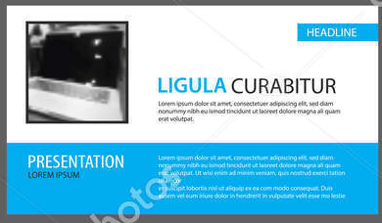
Por exemplo coisas mais corporativas sempre usam aquele azul mais escuro, usam a cor cinza. Pelo fato de querer passar uma mensagem mais séria.

Slide 40
Se você está falando por exemplo de produto de beleza para mulher, você pode usar mais cores femininas.
Agora o que você sempre tem que evitar independente da cor que você utilizar é fazer uma bagunça ali dentro. Usar cores que doem no olho.

Slide 41
Se você quer utilizar por exemplo um amarelo no fundo evita usar cores gritantes. Tente usar aquele tom que a gente chama de pastel, que é aquela cor um pouco mais apagada.

Slide 42
Quando você usa já cores fortes no fundo você tem que usar cores complementares por exemplo no texto.
Isso quer dizer que se você usa uma cor mais forte de um lado, usa uma cor mais neutra do outro.
Isso vai criar um balanceamento dentro do teu visual.

Slide 43
Não posso por exemplo colocar um fundo amarelo com um texto vermelho gritante.
A pessoa que estiver ali assistindo não vai aguentar olhar para o Slide.
Sem contar que isso também tem uma cara bem amadora.
E claro quando você estiver utilizando cores é sempre importante também você seguir um padrão dentro da tua apresentação.

Slide 44
Tente definir as cores que você vai usar para texto, as cores que você usa para um título, para um subtítulo e as cores por exemplo que você usa para o fundo do Slide.
E tente replicar isso durante toda sua apresentação.

Slide 45
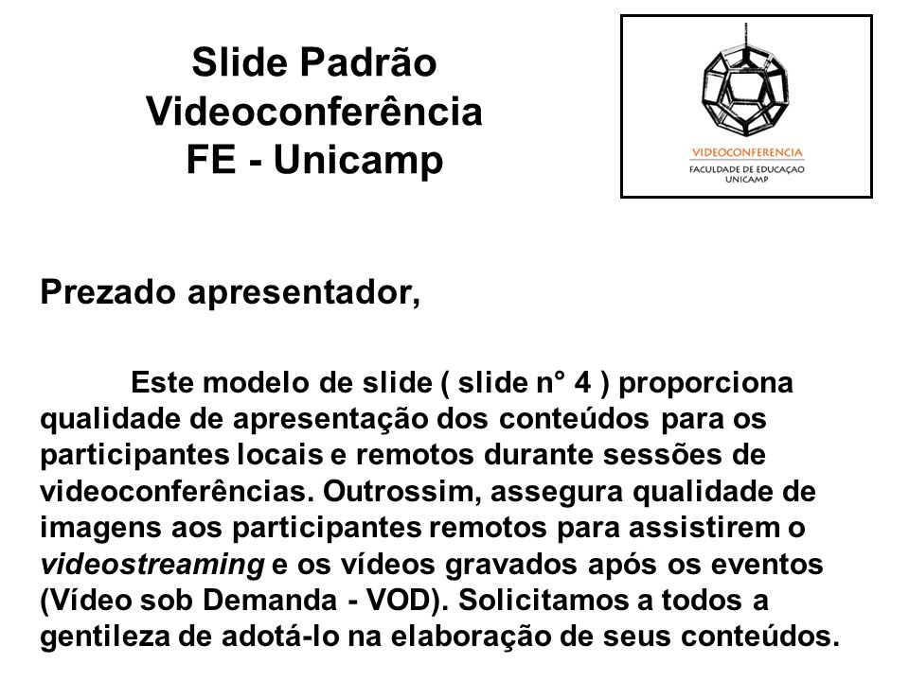
Evite ficar só naquela idéia do Slide branco com o texto preto, isso é muito sem graça e todo mundo já viu isso antes.

Slide 46
Mas, ao mesmo tempo não caia na tentação de fazer um arco-íris ali.
Tente limitar seu projeto em até quatro ou cinco cores, e definir qual cor você vai usar e para qual finalidade.

Slide 47
5

Slide 48
Quinto e último pecado é você fazer mais do mesmo...
A melhor maneira de você chamar a atenção das pessoas é criando o elemento surpresa.
Nosso cérebro é uma maquininha de achar padrões, a gente faz isso com tudo na nossa vida.

Slide 49
Então não utilize Slide com formatação pré definidas, ou muito texto nos Slides, isso é mais do mesmo, faça algo que surpreenda quem está vendo a apresentação.
Seja criativo, diferente.

